Slide 1
運用深度學習模型辨識 經傅立葉處理之圖片
指導老師：鄭富國老師
組員：陳範耘、潘陣恩、李涵碩、黃尚崴

Slide 2
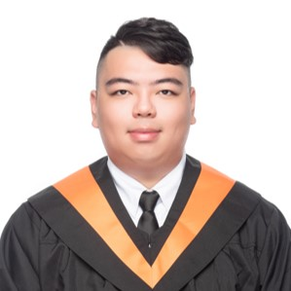
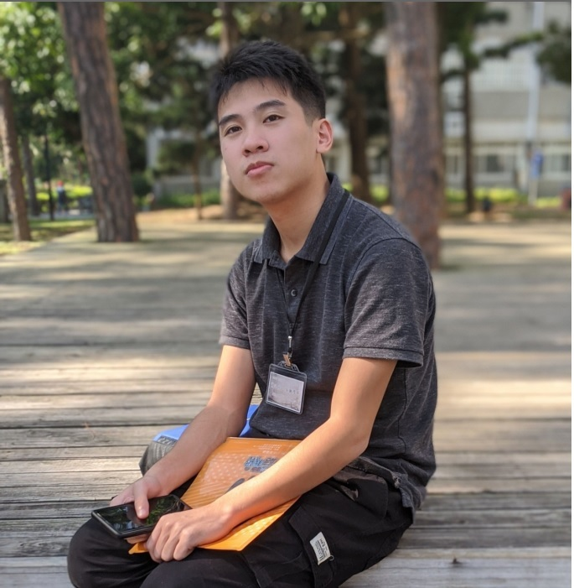
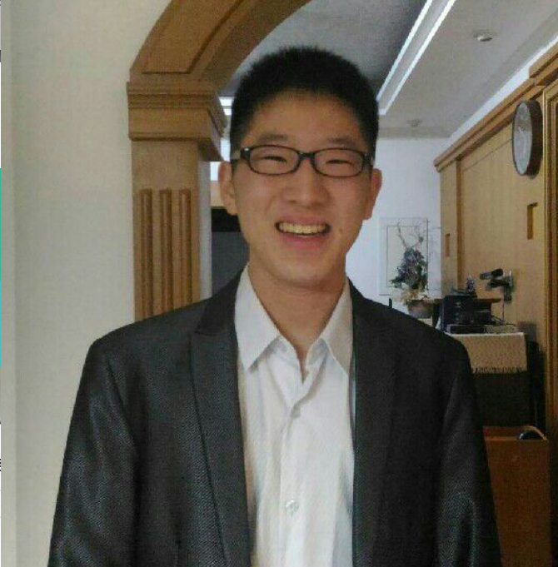
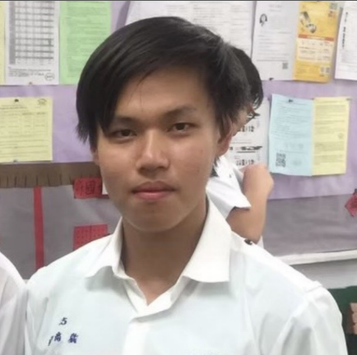
團隊及分工
陳範耘 程式編寫
模型訓練
結果分析
報告撰寫
潘陣恩 程式編寫
模型訓練
結果分析
報告撰寫
李涵碩 資料蒐集
程式編寫
報告撰寫
黃尚崴 資料蒐集
程式編寫
報告撰寫

Slide 3
Introduction
研究動機及目的
深度學習
卷積神經網路
傅立葉轉換
程式執行
結果分析

Slide 4
研究動機

Slide 5

研究動機及目的
人工智慧的活躍
深度學習為未來趨勢
資訊領域為我們研究所目標方向
融合數學專業知識向資訊領域擴展
Notes:
融合數學專業知識向深度學習做結合

Slide 6
深度學習

Slide 7
深度學習
深度學習（deep learning）是機器學習的分支，是一種以人工神經網路為架構，對資料進行特徵學習的演算法。其優點有：
非監督式的特徵學習
半監督式的特徵學習
分層特徵提取高效演算法來替代手工取得特徵
Notes:
至今已有數種深度學習框架，如深度神經網路、卷積神經網路、深度置信網路和迴圈神經網路已被應用在電腦視覺、語音辨識、自然語言處理、音訊辨識與生物資訊學等領域並取得了極好的效果。
表徵學習的目標是尋求更好的表示方法並建立更好的模型來從大規模未標記資料中學習這些表示方法。

Slide 8
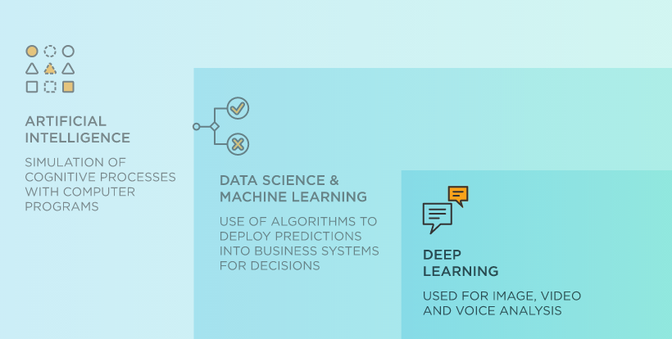
人工智慧、機器學習與深度學習之關係

Slide 9
卷積神經網路

Slide 10
神經網路工作模式
輸入層
隱藏層1
隱藏層2
輸出層

Slide 11
卷積神經網路
卷積神經網路（Convolutional Neural Networks，CNN），它的隱藏層主要流程包含了：
找特徵
卷積層
池化層
線性整流單元
Notes:
它是目前深度學習領域的發展主力，在圖片辨別上甚至可以做到比人類還精準的程度。
這一結構使得卷積神經網路能夠利用輸入資料的二維結構。與其他深度學習結構相比，卷積神經網在圖像和語音辨識方面路能夠給出更好的結果。

Slide 12
卷積神經網路 — 卷積層
CNN 分辨一張新圖片時，在不知道上述特徵在哪的情況下，會比對圖片中的任何地方。
對比圖片任何地方
Notes:
為了計算整張圖片裡有多少相符的特徵，我們在這裡創造了一套篩選機制。這套機制背後的數學原理被稱為卷積（convolution），也就是 CNN 的名稱由來。

Slide 13
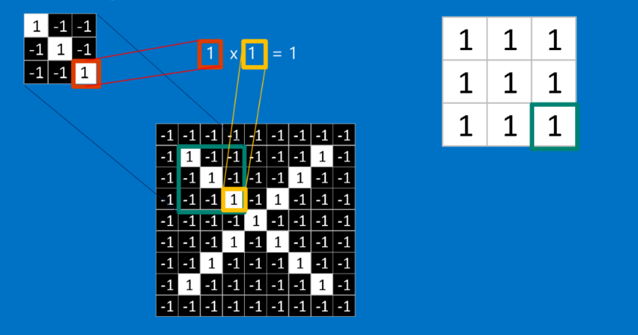
要計算特徵和圖片局部的相符程度，只要將兩者各個像素上的值相乘、再將總和除以像素的數量。
Notes:
如果兩個像素都是白色（值為 1），乘積就是 1 * 1 = 1；如果都是黑色（值為 -1），乘積就是 (-1) * (-1) = 1。也就是說像素相符的乘積為 1，像素相異的乘積為 -1。如果兩張圖的每個相素都相符，將這些乘積加總、再除以像素數量就會得到 1；反之，如果兩者的像素完全相異，就會得到 -1。

Slide 14
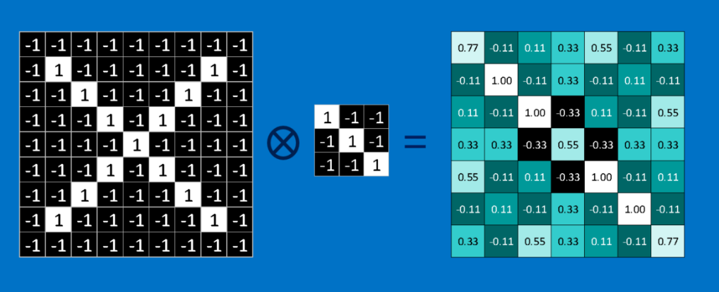
我們只要重複上述過程、歸納出圖片中各種可能的特徵，就能完成卷積。
Notes:
然後，我們可以根據每次卷積的值和位置，製作一個新的二維矩陣。這也就是利用特徵篩選過後的原圖，它可以告訴我們在原圖的哪些地方可以找到該特徵。值越接近 1 的局部和該特徵越相符，值越接近 -1 則相差越大，至於接近值接近 0 的局部，則幾乎沒有任何相似度可言。

Slide 15
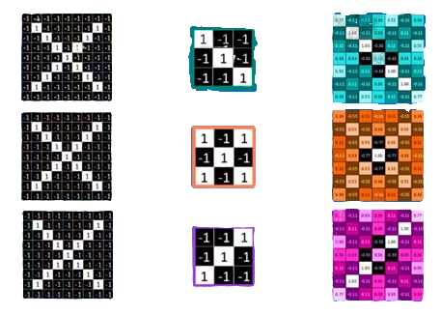
下一步是將同樣的方法應用在不同特徵上，在圖片中各個部位的卷積。
Notes:
最後我們會得到一組篩選過的原圖，每一張圖都對應了一個特徵。我們可以將整段卷積運算，簡單想成單一的處理步驟。在 CNN 的運作裡，這個步驟被稱為卷積層，這也代表後面還有更多層。

Slide 16
傅立葉轉換

Slide 17
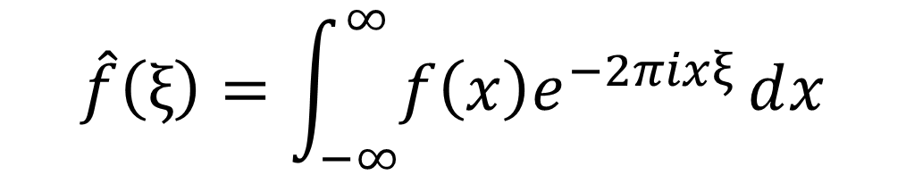
一維傅立葉轉換
傅立葉轉換可將一個時域訊號，轉換到頻域上去。不管這個訊號是以時域的方式表現，還是以頻域的方式表現出來，指的都是同一個訊號 ，只是藉由傅立葉轉換來改變我們對他的觀點，並且它也是可逆的。定義如下：
$$\hat{f}\left(ξ\right)=\int_{−∞}^{∞}{f\left(x\right)e^{−2πixξ}ⅆx}$$
Notes:
時域的方式表現：波形, waveform
頻域的方式表現：頻譜, spectrum
ξ 為任意實數。ξ 的定義域為頻域。

Slide 18
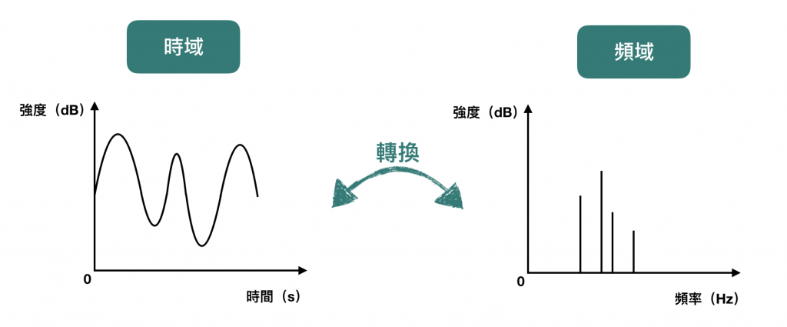
Notes:
時域：描述數學函數或物理信號對時間的關係。一個信號的時域波形可以表達信號隨著時間的變化。
頻域：是描述信號在頻率方面特性時用到的一種坐標系。頻域圖顯示了在一個頻率範圍內每個給定頻帶內的信號量。

Slide 19
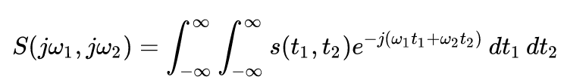
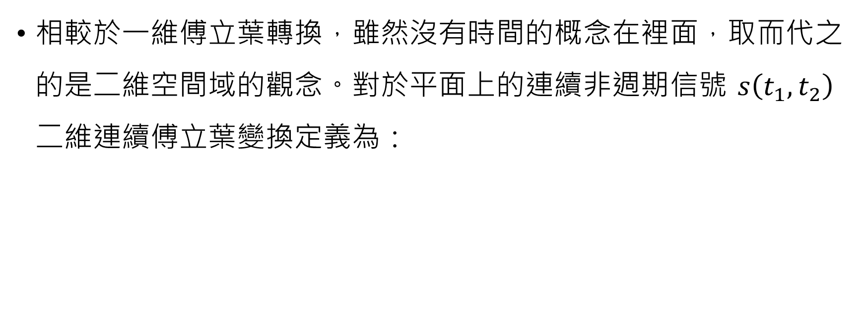
二維傅立葉轉換
相較於一維傅立葉轉換，雖然沒有時間的概念在裡面，取而代之的是二維空間域的觀念。對於平面上的連續非週期信號 $s\left(t_{1},t_{2}\right)$ 二維連續傅立葉變換定義為：
Notes:
二維傅立葉變換的目的是將信號由空間域轉到頻域。

Slide 20
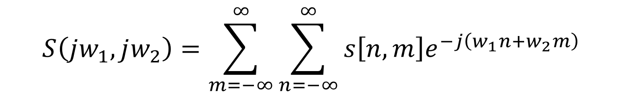
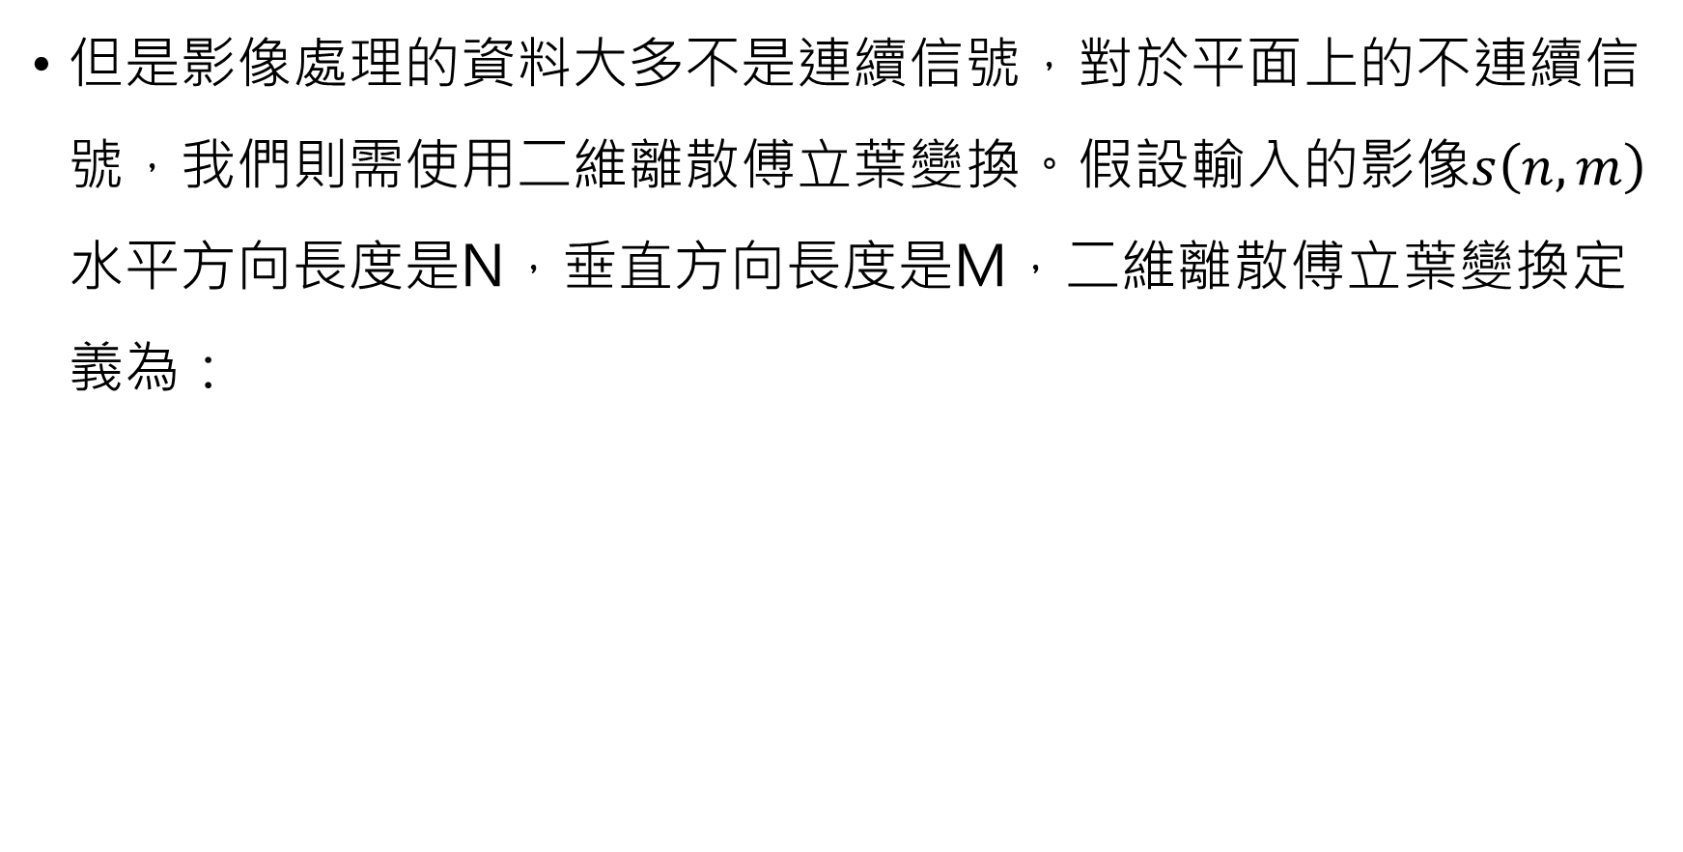
但是影像處理的資料大多不是連續信號，對於平面上的不連續信號，我們則需使用二維離散傅立葉變換。假設輸入的影像$s\left(n,m\right)$水平方向長度是N，垂直方向長度是M，二維離散傅立葉變換定義為：
$$S\left(jw_{1},jw_{2}\right)=\sum_{m=−∞}^{∞}{\sum_{n=−∞}^{∞}{s\left[n,m\right]e^{−j\left(w_{1}n+w_{2}m\right)}}}$$

Slide 21
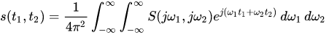
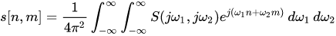
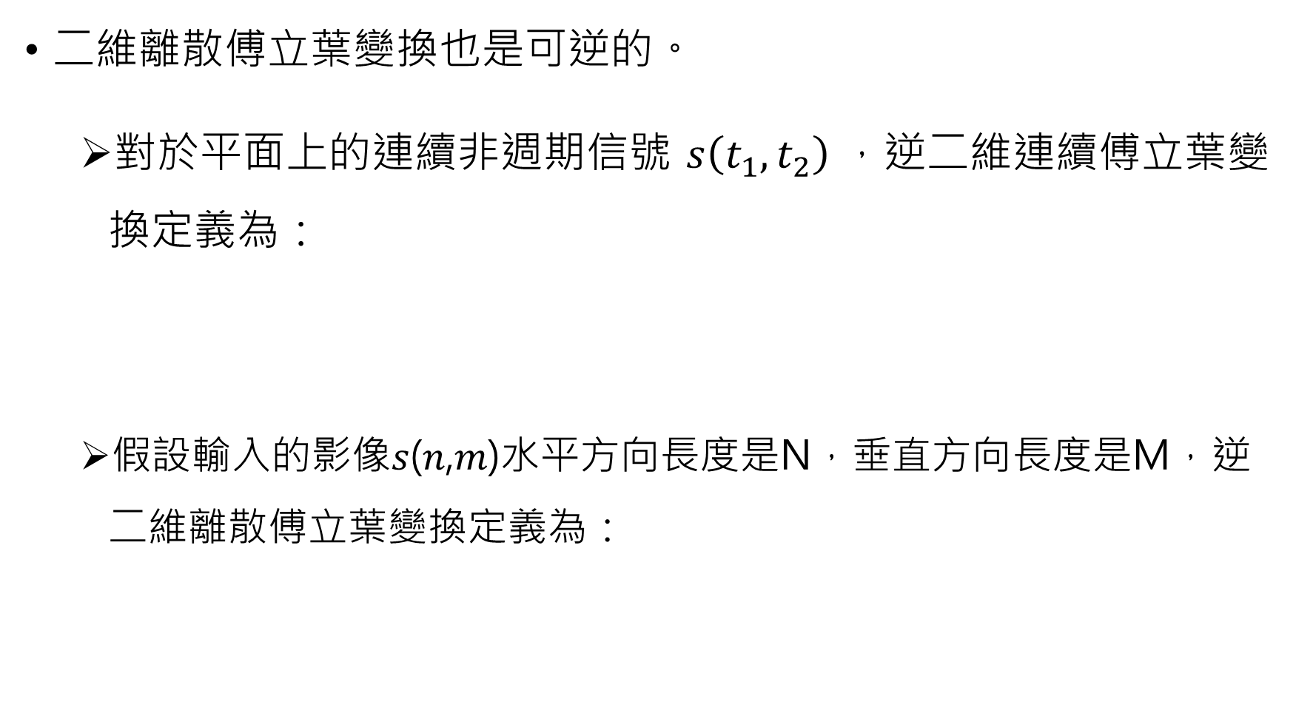
二維離散傅立葉變換也是可逆的。
對於平面上的連續非週期信號 $s\left(t_{1},t_{2}\right)$ ，逆二維連續傅立葉變換定義為：
假設輸入的影像𝑠(𝑛,𝑚)水平方向長度是N，垂直方向長度是M，逆二維離散傅立葉變換定義為：

Slide 22
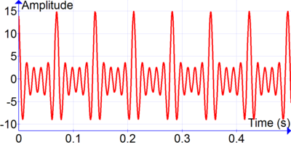
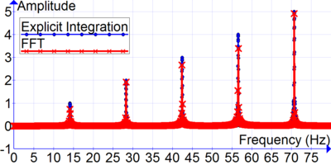
快速傅立葉轉換(FFT)
快速傅立葉轉換維一種廣泛應用在工程、科學、數學上的一種數學演算法，FFT會通過DFT矩陣分解為稀疏因子之積來快速計算

Slide 23
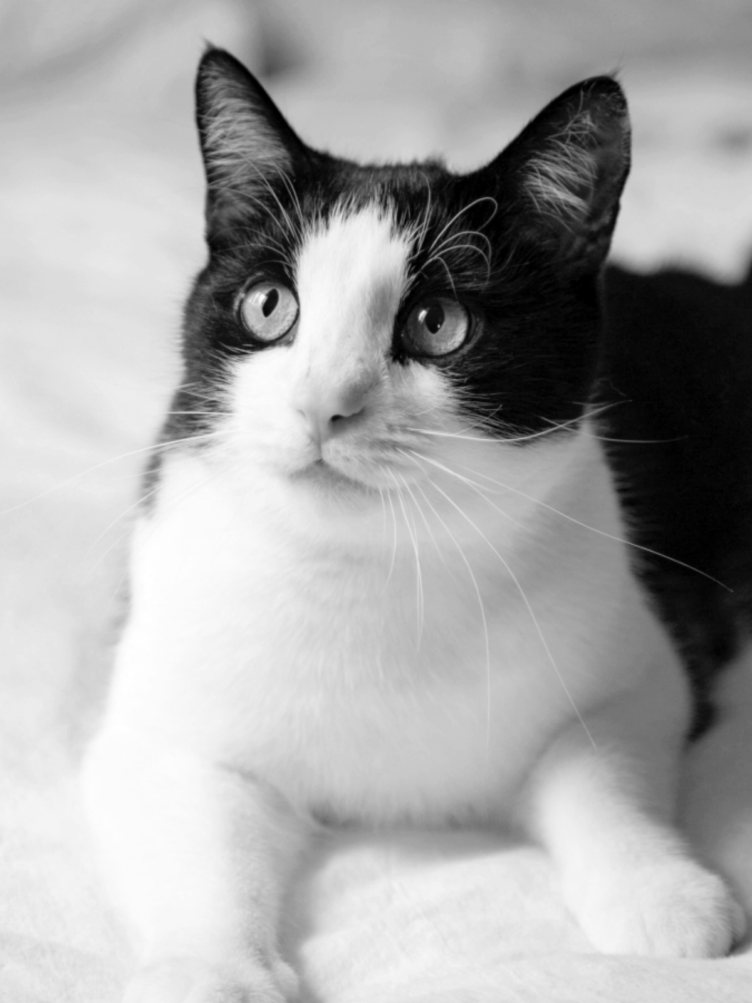
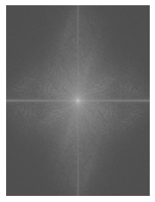
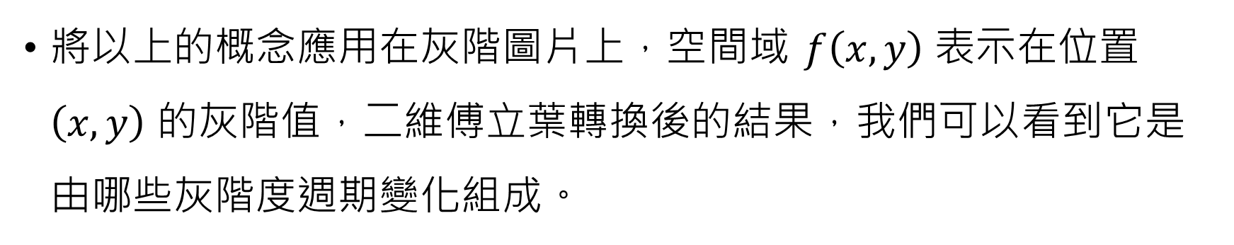
將以上的概念應用在灰階圖片上，空間域 $f\left(x,y\right)$ 表示在位置$\left(x,y\right)$ 的灰階值，二維傅立葉轉換後的結果，我們可以看到它是由哪些灰階度週期變化組成。
Notes:
可以想像許多不同的灰階圖，各個灰階圖視覺上像個小漣漪，這些小漣漪會疊加成最後的灰階圖片，將此灰階圖進行二維傅立葉轉換，可以得到這些小漣漪的頻率，也就是所謂的圖像頻率。

Slide 24
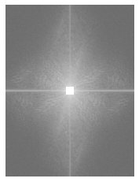
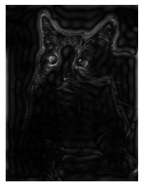
我們得到圖像頻率後，可以將特定頻率的值設為0，逆二維傅立葉轉換後可實現濾波功能。
Notes:
例如，圖像的高頻訊號就視覺上來看，會讓界線較為明顯，如果可以去除低頻訊號，保留高頻訊號，就有機會保留較多的圖像邊緣。
這就構成了圖像上的高通濾波器（High pass filter），只不過高頻部份不一定是邊緣，也有可能是高頻雜訊等其他來源，在沒有透過模糊等處理來抑制雜訊的情況下，檢視圖像濾波的結果時，若提高亮度，仍然可以看到一些非邊緣的紋路。

Slide 25
程式執行

Slide 26
CNN模型 — 引入訓練集
首先我們會需要用來訓練模型的圖片，當然可以使用自己的圖片，甚至建立自己的Database，但是自己建立圖片庫會產生許多問題，如手機拍的圖片資料量過大、上網找的圖片有版權等；所以我們決定使用CIFAR-100的開源圖片庫，省下不必要的麻煩。

Slide 27
CNN模型 — 定義模型
接著定義神經網路模型，我們的CNN流程大概如下圖所示：
Conv2D
Conv2D
Flatten
輸入
MaxPooling2D
MaxPooling2D
Dense
Dense
輸出
Dropout
Dropout
Dropout
Notes:
上圖有3組卷積和池化層、3個Dropout層、1個Flatten層、2個Dense層。因為CIFAR-100是預測100種分類，所以輸出層是100。
此2組卷積和池化層分別是32個和64個（3,3）過濾器，最後的Dense輸出層物件是100個神經元。

Slide 28
改變圖片資訊
比較訓練結果
原圖片模糊灰階
原圖片之結果
圖片資料庫
對我們訓練完的CNN模型做圖片辨識
原圖片灰階
原圖片模糊灰階
二維傅立葉轉換之結果
傅立葉轉換
高通遮罩
Notes:
訓練好模型後，我們需要寫一個主程式，用於將不同於data圖片的測試圖片，送入我們訓練好的模型進行視覺辨識，在終端輸出執行結果，並直接生成一個Excel表格，方便我們進行資料分析。
我們分為兩個程式：一是未將測試圖片經二維傅立葉轉換，直接送入模型進行辨識；二是將測試圖片經二維傅立葉轉換後，送入模型進行辨識。

Slide 29
結果分析

Slide 30
程式執行結果
Excel
Notes:
直接進Excel

Slide 31
結果分析
 | 執行平均時間(秒) | 準確率更高次數 | 資料大小
經傅立葉轉換 | 33.600873 | 63 | 小，僅保留邊界
不經傅立葉轉換 | 31.445531 | 37 | 大，資訊保留更多
相差倍率 | 1.068542 | 1.7027027 | 無
比較 | 差不多 | 經傅立葉轉換更優 | 經傅立葉轉換更優
Notes:
綜合上述之比較，時間相差約1.068542倍，準確率比較高的次數相差約1.7027027倍；以準確率提升的比率來看，我們認為：將測試圖片經二維傅立葉轉換後再送入訓練好的模型進行視覺辨識預測，是比沒有經二維傅立葉轉換的方式好的，且透過二維傅立葉轉換的特性來找到圖片頻率，並通過高通濾波保留高頻進行預測來降低資訊量，進而將背景複雜的圖片複雜度降低，大幅提升了準確率。

Slide 32
感謝各位老師
我們會以此為目標繼續完備我們的模型，持續精進程式技巧，完成我們對未來的展望。感謝各位教授細心的聆聽與專業的指教。

